Slide 1
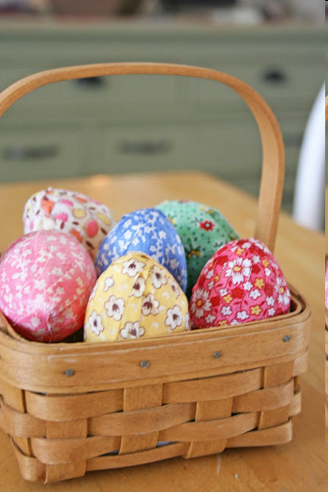
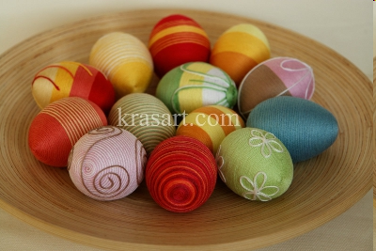
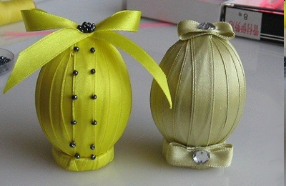
Скоро ПАСХА!

Slide 2
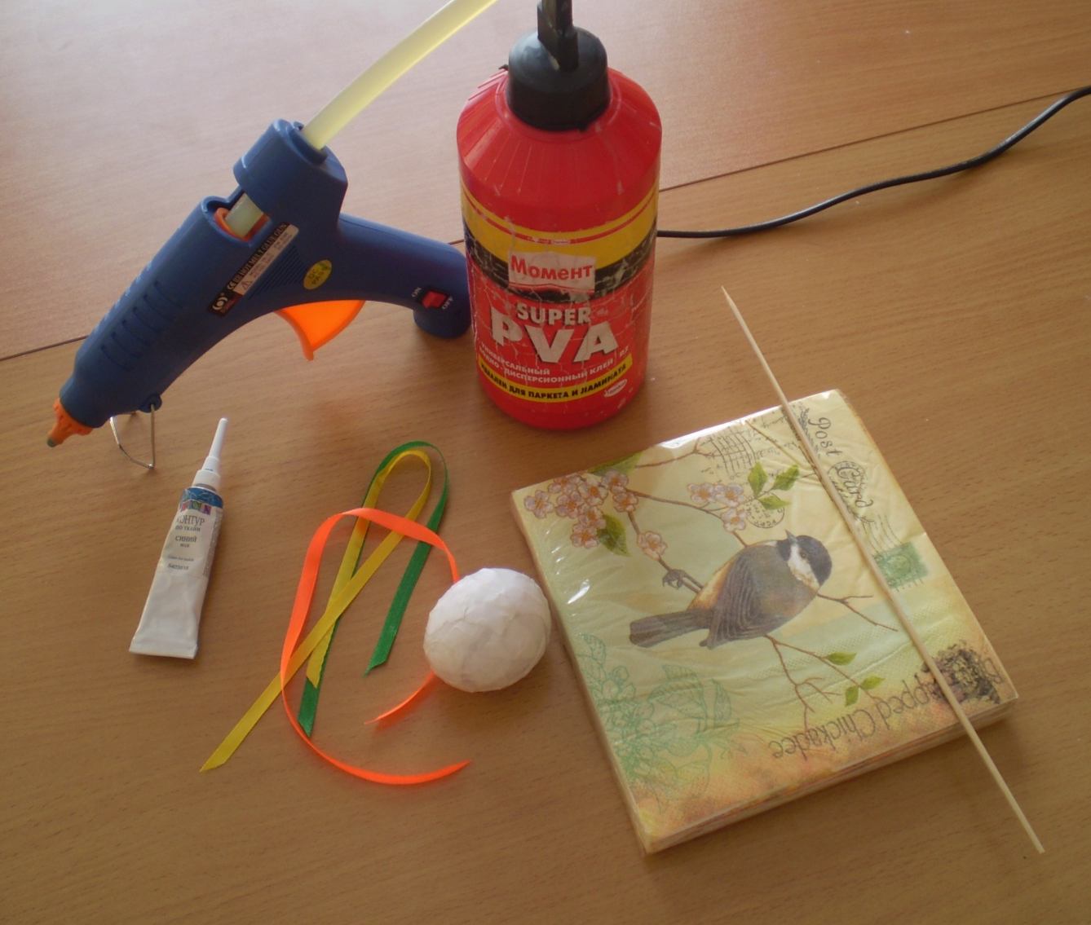
Для работы потребуется:
Клеевой пистолет.
Клей ПВА.
Салфетки трехслойные.
Пустое яйцо.
Атласные ленты.
Декоративный контур.

Slide 3
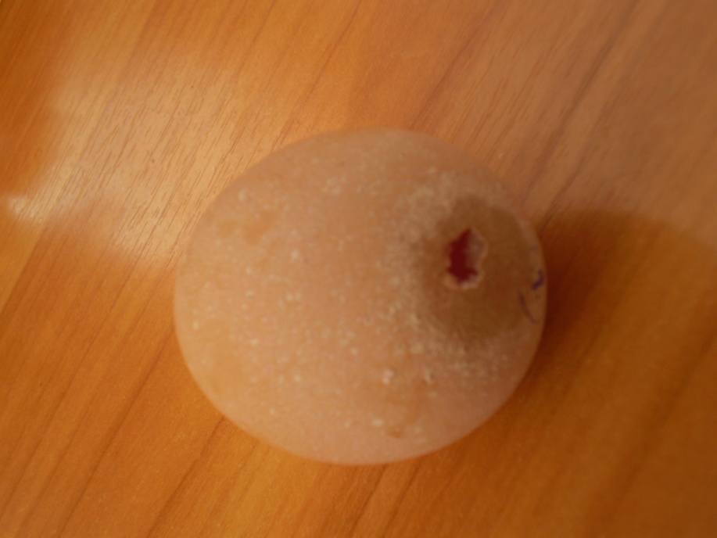
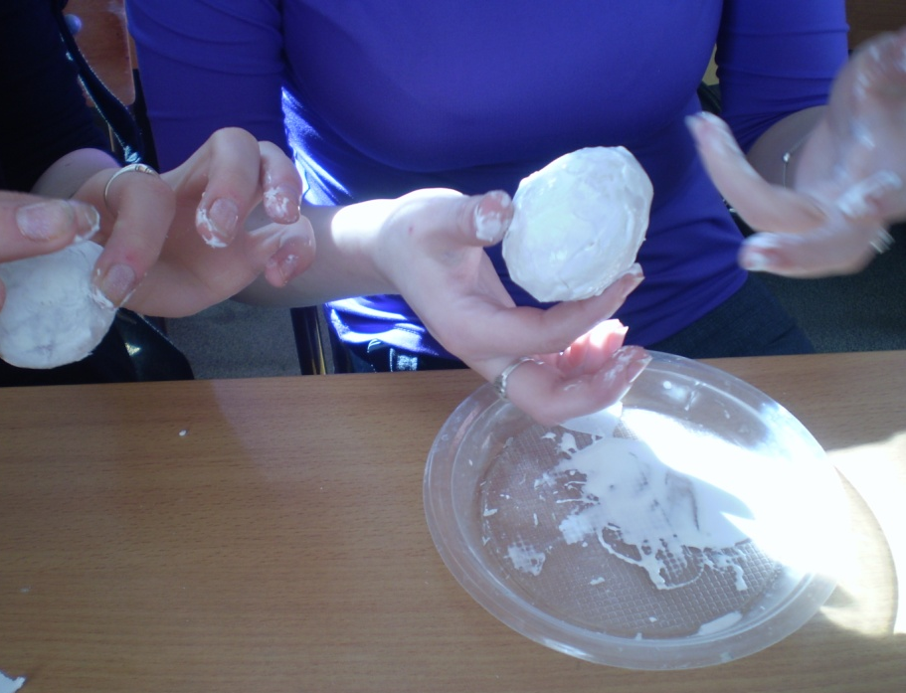
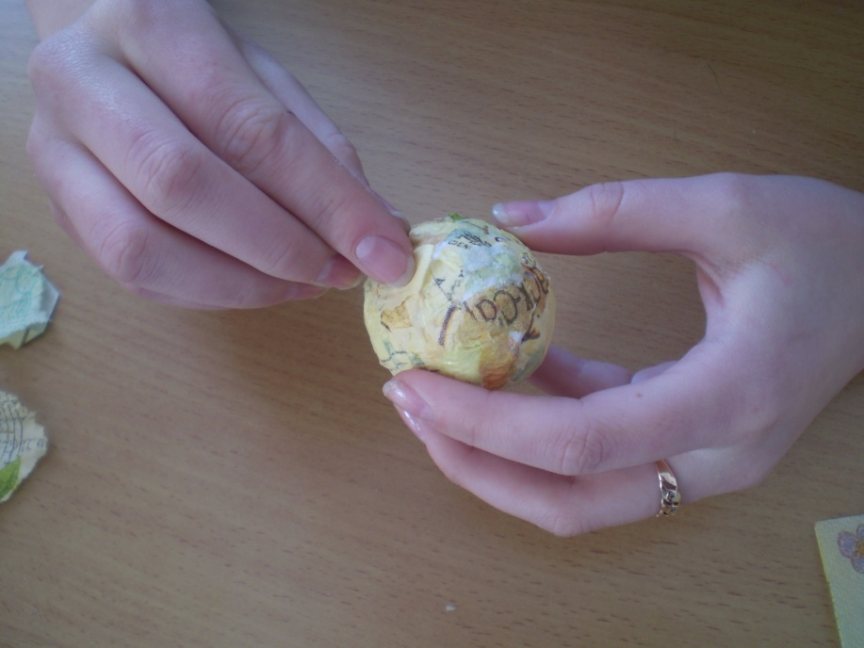
Извлечь из яйца содержимое (пробив по полюсам отверстие, выдувают содержимое).
Оклеивают пустое яйцо белой бумагой и клеем ПВА.

Slide 4
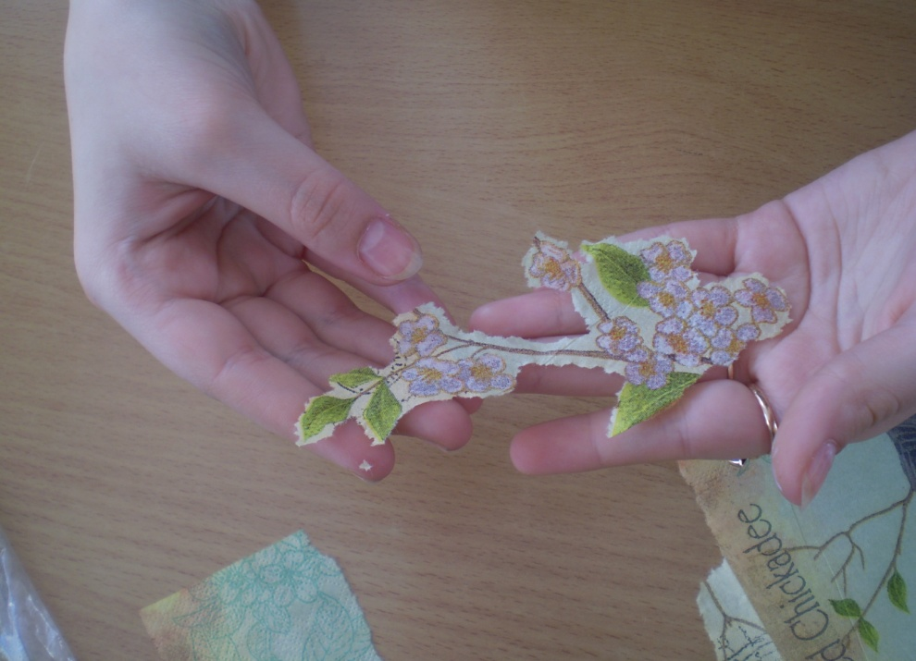
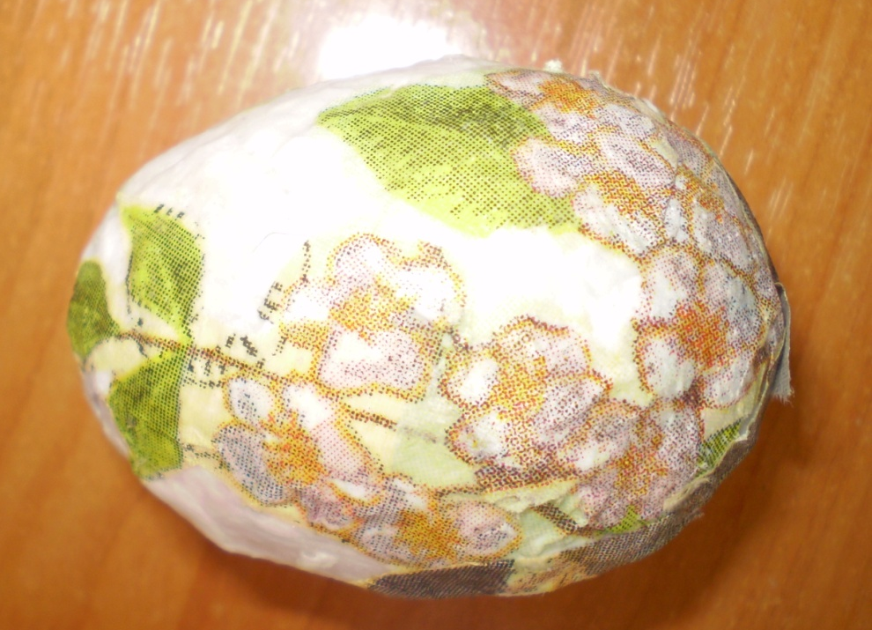
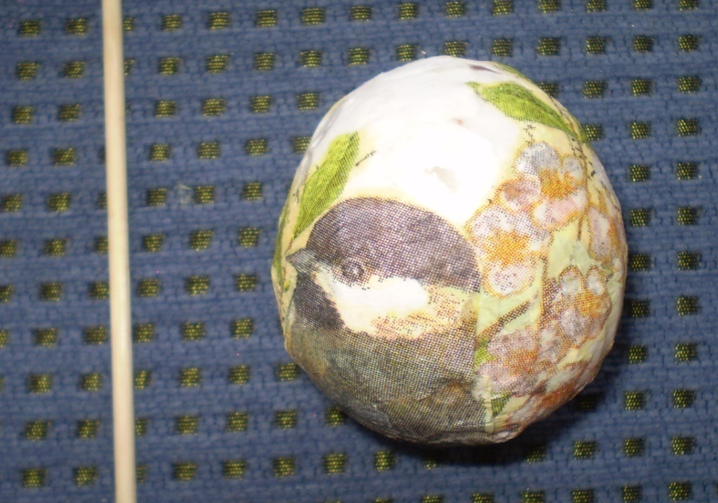
3. Из трехслойной салфетки вырывают или вырезают фрагмент рисунка согласно задуманной идеи.
4. Используя клей ПВА фрагменты наклеивают на яйцо в соответствии с идей.
4. С помощью клеевого пистолета приклеивают шпажку к яйцу.

Slide 5

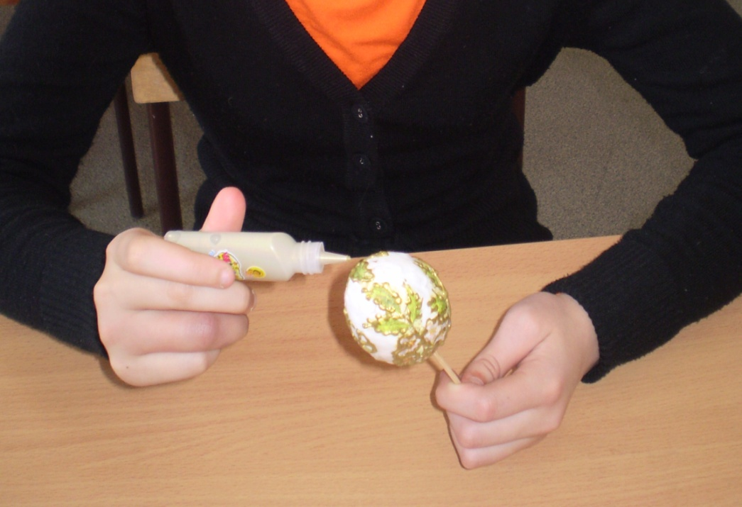
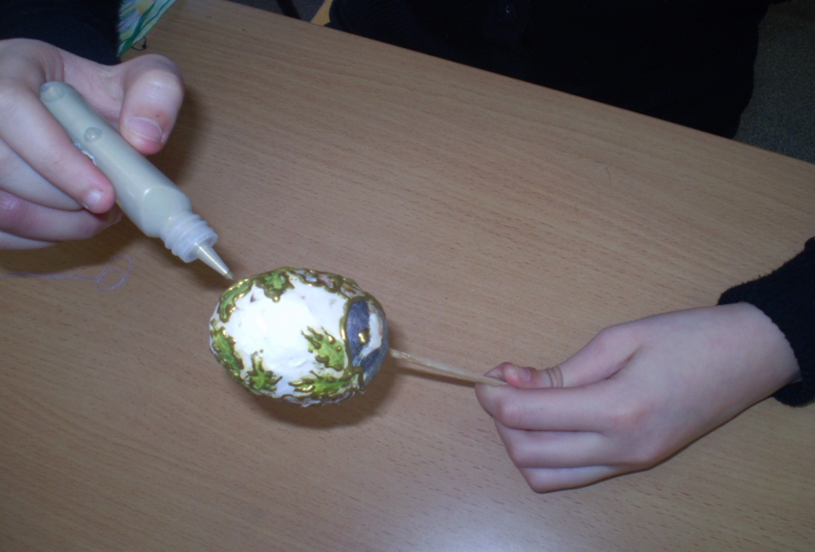
5. Используя декоративный контур обводим рисунок.

Slide 6
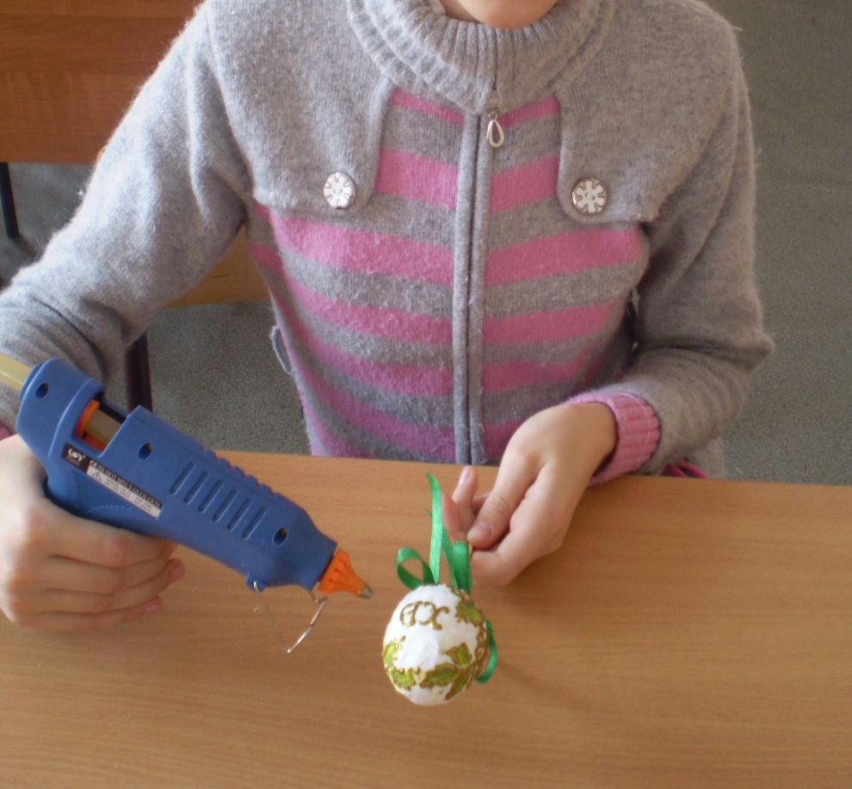
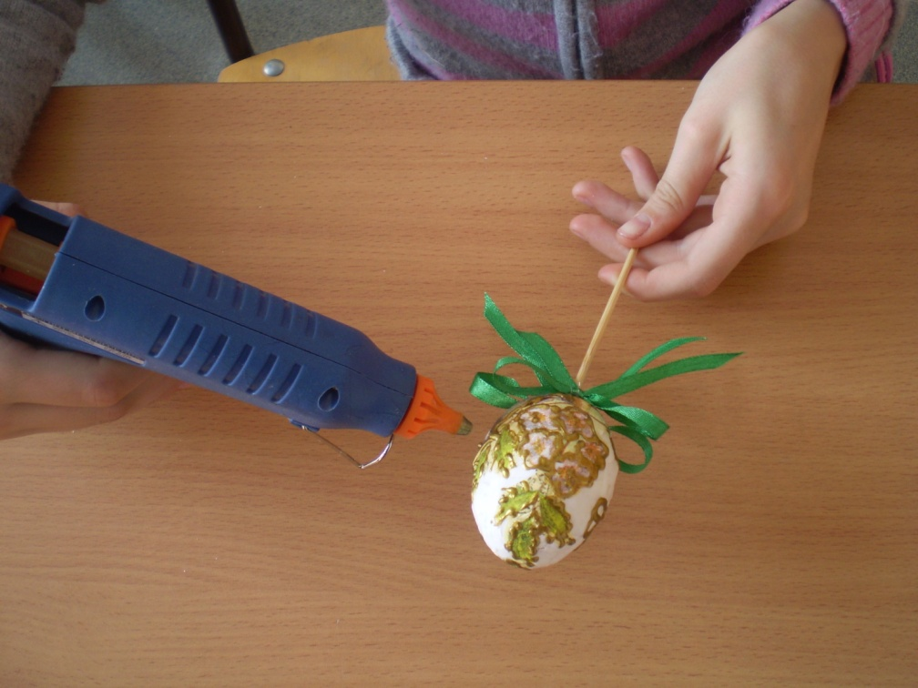
6. С помощью клеевого пистолета пасхальное яйцо украсить атласной лентой.

Slide 7
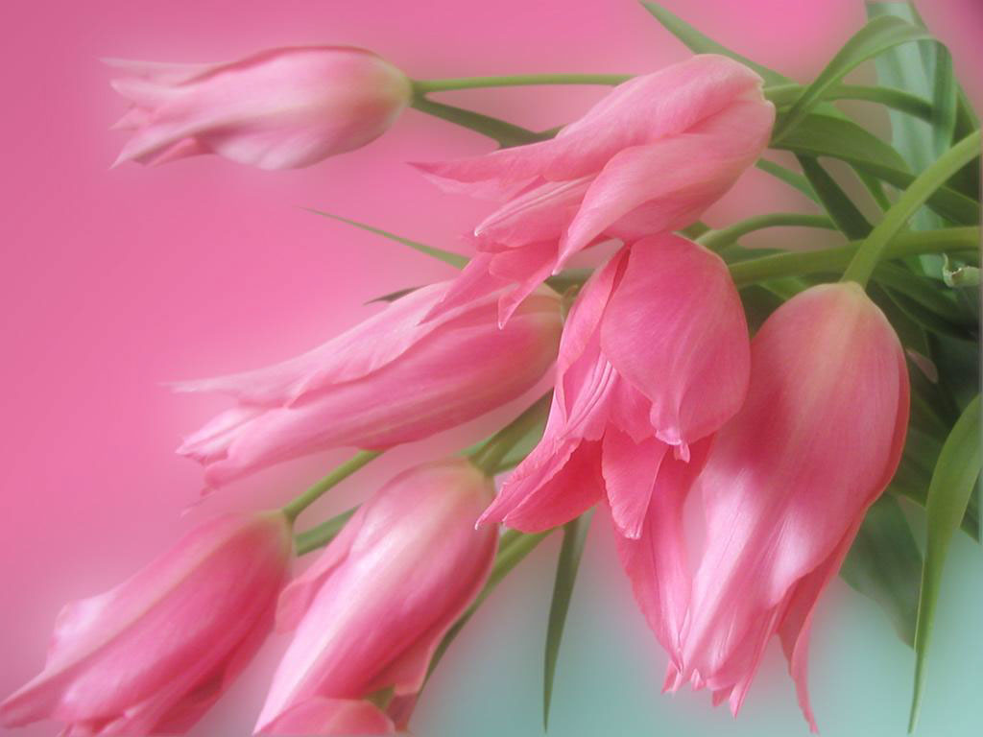
Творческих Вам успехов!

